Slide 1
프로그래밍 언어 응용
수행평가 실습보고서
2022/09/23 박가영

Slide 2

목차
table of contents
1
프로젝트 생성
2
라이브러리 설정
3
프로그램 구성
4
프로그램 작성

Slide 3
1
프로젝트 생성

Slide 4
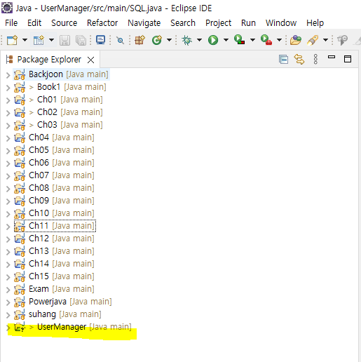
Part 1
프로젝트 생성
문제1. 프로젝트 생성
프로젝트명 : UserManager
자바버전 : Java8 이상
DBMS : MySQL8
개발도구 : Eclipse, Workbench.
3, 내용을 입력하세요

Slide 5
2
라이브러리 설정

Slide 6
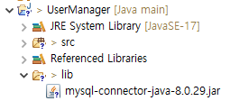
Part 1
라이브러리 설정
문제2. 라이브러리 설정
프로젝트 → 새폴더 → lib 생성 →
mysql-connector-java-8.x.x.jar 이동
프로젝트 → Build Path →
Add External Archives 선택 →
mysql-connector-java-8.x.x.jar 선택
예제 입력
3
예제 출력
*
**
***
예제 입력
5
예제 출력
*
**
***
****
*****

Slide 7
3
프로그램 구성

Slide 8
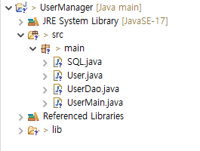
Part 1
프로그램 구성
문제3. 프로그램 구성
프로젝트 → new → Class → 패키지명 : main / 클래스명 : SQL
프로젝트 → new → Class → 패키지명 : main / 클래스명 : User
프로젝트 → new → Class → 패키지명 : main / 클래스명 : UserDao
프로젝트 → new → Class → 패키지명 : main / 클래스명 : UserMain
3, 내용을 입력하세요

Slide 9
4
프로그램 작성

Slide 10
Part 4
프로그램 작성
문제4.프로그램 작성
- 빈칸 코드 완성 및 기능 구현하기
3, 내용을 입력하세요

Slide 11
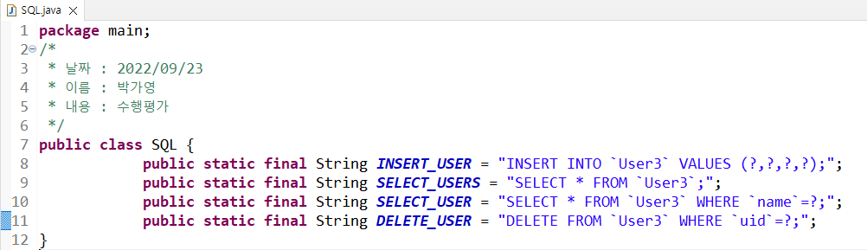
Part 4
프로그램 작성-SQL.java

Slide 12
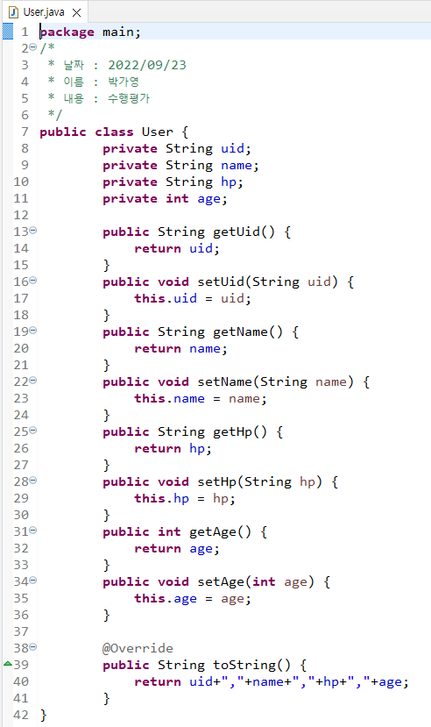
Part 4
프로그램 작성-User.java

Slide 13
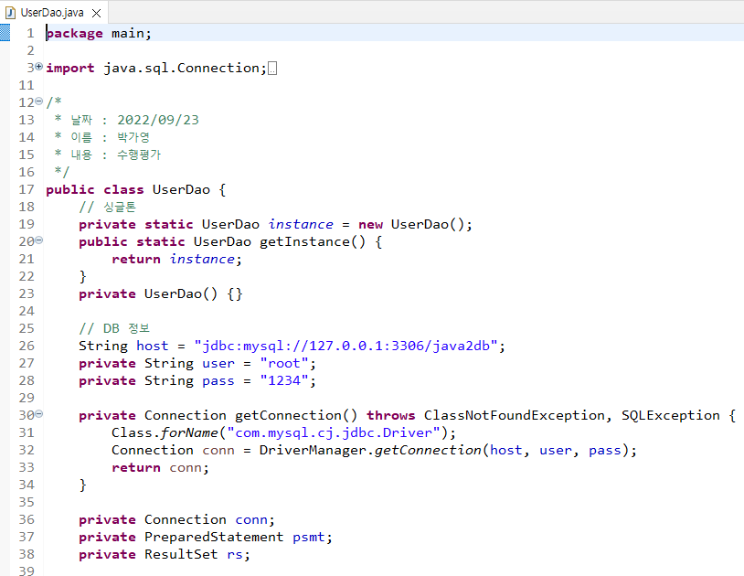
Part 4
프로그램 작성-UserDao.java

Slide 14
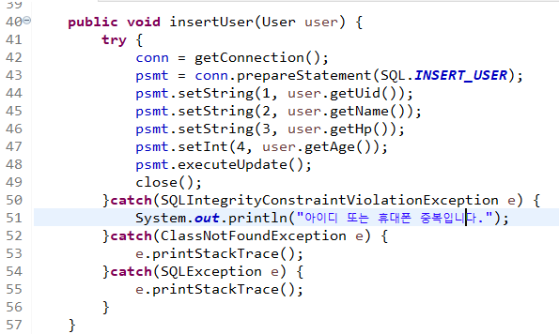
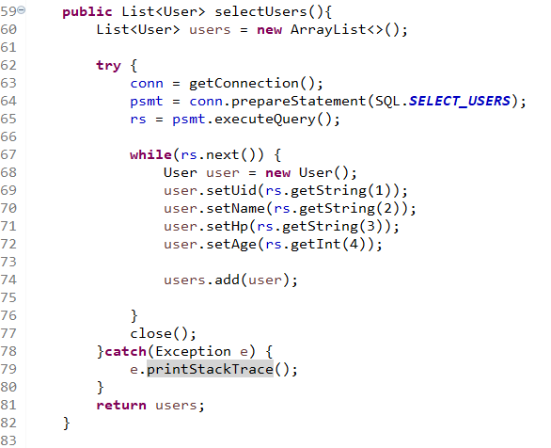
Part 4
프로그램 작성-UserDao.java

Slide 15
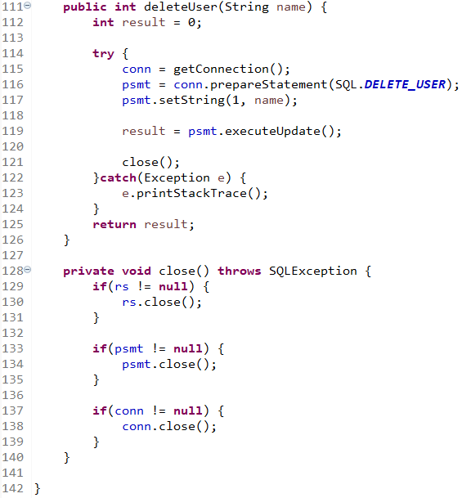
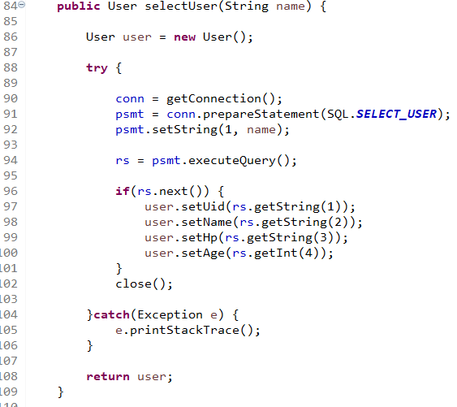
Part 4
프로그램 작성-UserDao.java

Slide 16
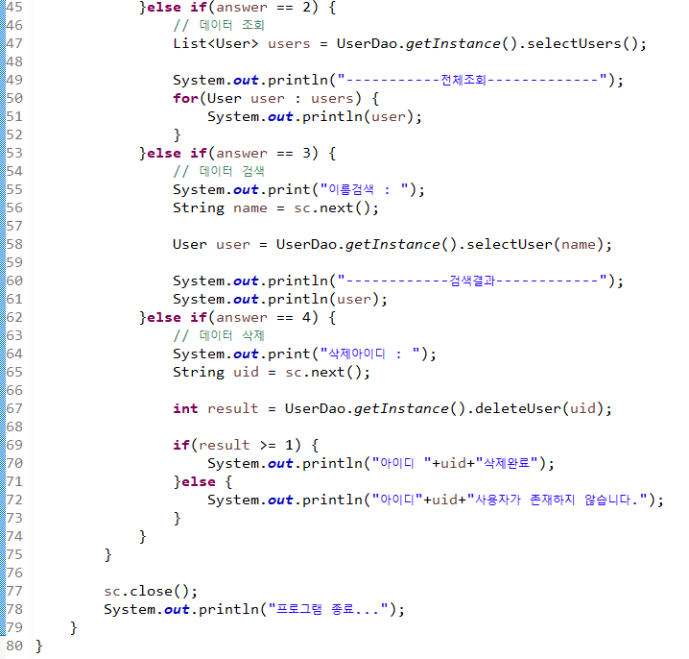
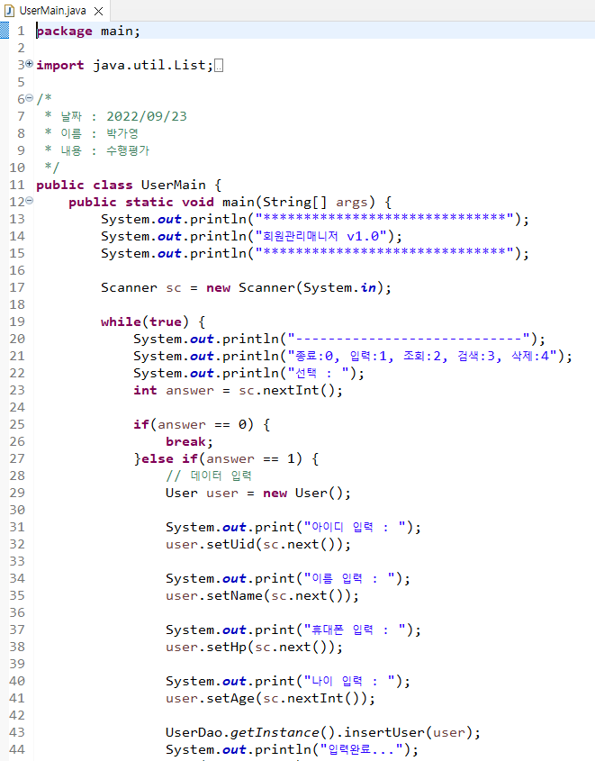
Part 4
프로그램 작성-UserMain.java

Slide 17
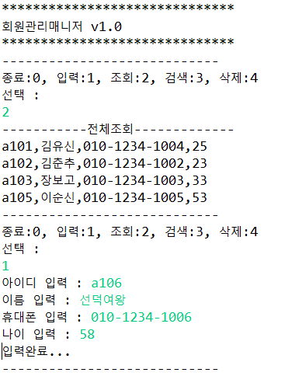
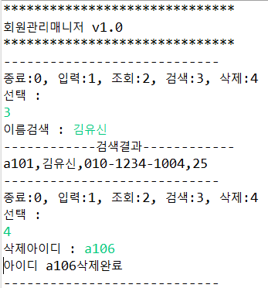
Part 4
프로그램 구현
조회, 입력
검색, 삭제

Slide 18
이상으로 보고서를 마치겠습니다. 감사합니다.

